Slide 1
Ekonomie, ekonomika a management sportu
Nezaměstnanost, Inflace
Mgr. Veronika Krause

Slide 2
Co je to nezaměstnanost?

Slide 3
Jak pro potřeby definování nezaměstnanosti dělíme obyvatelstvo?

Slide 4
Jak počítáme míru nezaměstnanosti?
Jak je možné míru nezaměstnanosti definovat?

Slide 5
Jak počítáme míru zaměstnanosti?
Proč nemůžeme pouze odečíst míru nezaměstnanosti od 100 %?

Slide 6
Vypočítejte míru nezaměstnanosti a zaměstnanosti v Estonsku:
V Estonsku žije 1 340 400 ekonomicky aktivních obyvatel
Pracovní sílu tvoří 1 089 075 obyvatel
Na úřadu práce je evidováno 217 815 obyvatel

Slide 7
Jak můžeme nezaměstnanost klasifikovat?

Slide 8
Klasifikace nezaměstnanosti
Frikční
Strukturální
Sezónní
Cyklická

Slide 9
Co je to přirozená míra nezaměstnanosti?

Slide 10
Co představuje neúplná nezaměstnanost a co nepravá nezaměstnanost?

Slide 11
Zakreslete trh práce
Co představuje nabídka práce a co poptávka po práci?
Co je to reálná mzda?

Slide 12
V jaké úrovni by musela být mzda, aby byla na trhu nezaměstnanost?

Slide 13
Co je to inflace?

Slide 14
Jak vypočítáme míru inflace?

Slide 15
Vypočítejte míru inflace v dané ekonomice v letech 2002-2005
Rok | 2001 | 2002 | 2003 | 2004 | 2005
CPI | 100000 | 100000 | 102000 | 107100 | 108171

Slide 16
Jak je možné, že vznikne inflace?

Slide 17
Jak můžeme inflaci klasifikovat z hlediska tempa?

Slide 18
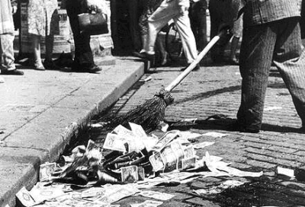
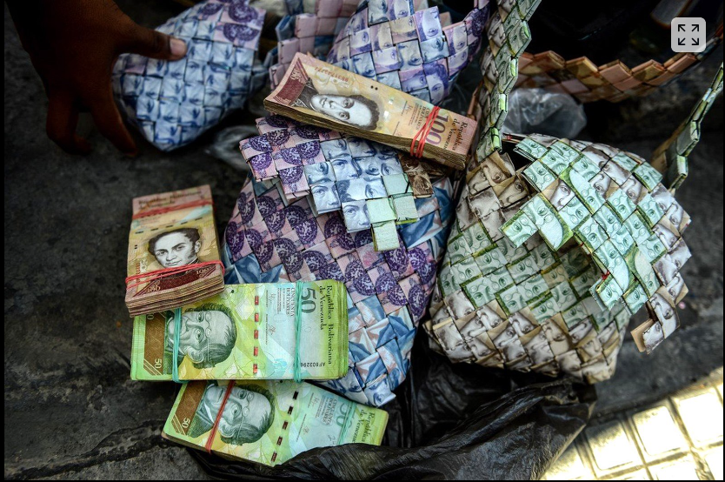

Slide 19
Jaká je inflace v České republice v současné době?

Slide 20
Co znamenají pojmy dezinflace a deflace?

Slide 21
Jaké jsou dopady inflace na ekonomiku?

Slide 22
V rakouské ekonomice byla nominální úroková míra 3,5 %.
Míra inflace byla 3 %
Vypočítejte reálnou úrokovou míru

Slide 23
V německé ekonomice byla nominální úroková míra 3,5 %.
Míra inflace byla 5 %
Vypočítejte reálnou úrokovou míru

